Slide 1
2021 0630 課程
一國語
二數學
三美勞
四美勞

Slide 2
2021 0630 課程
一國語
二數學
三美勞
四美勞

Slide 3
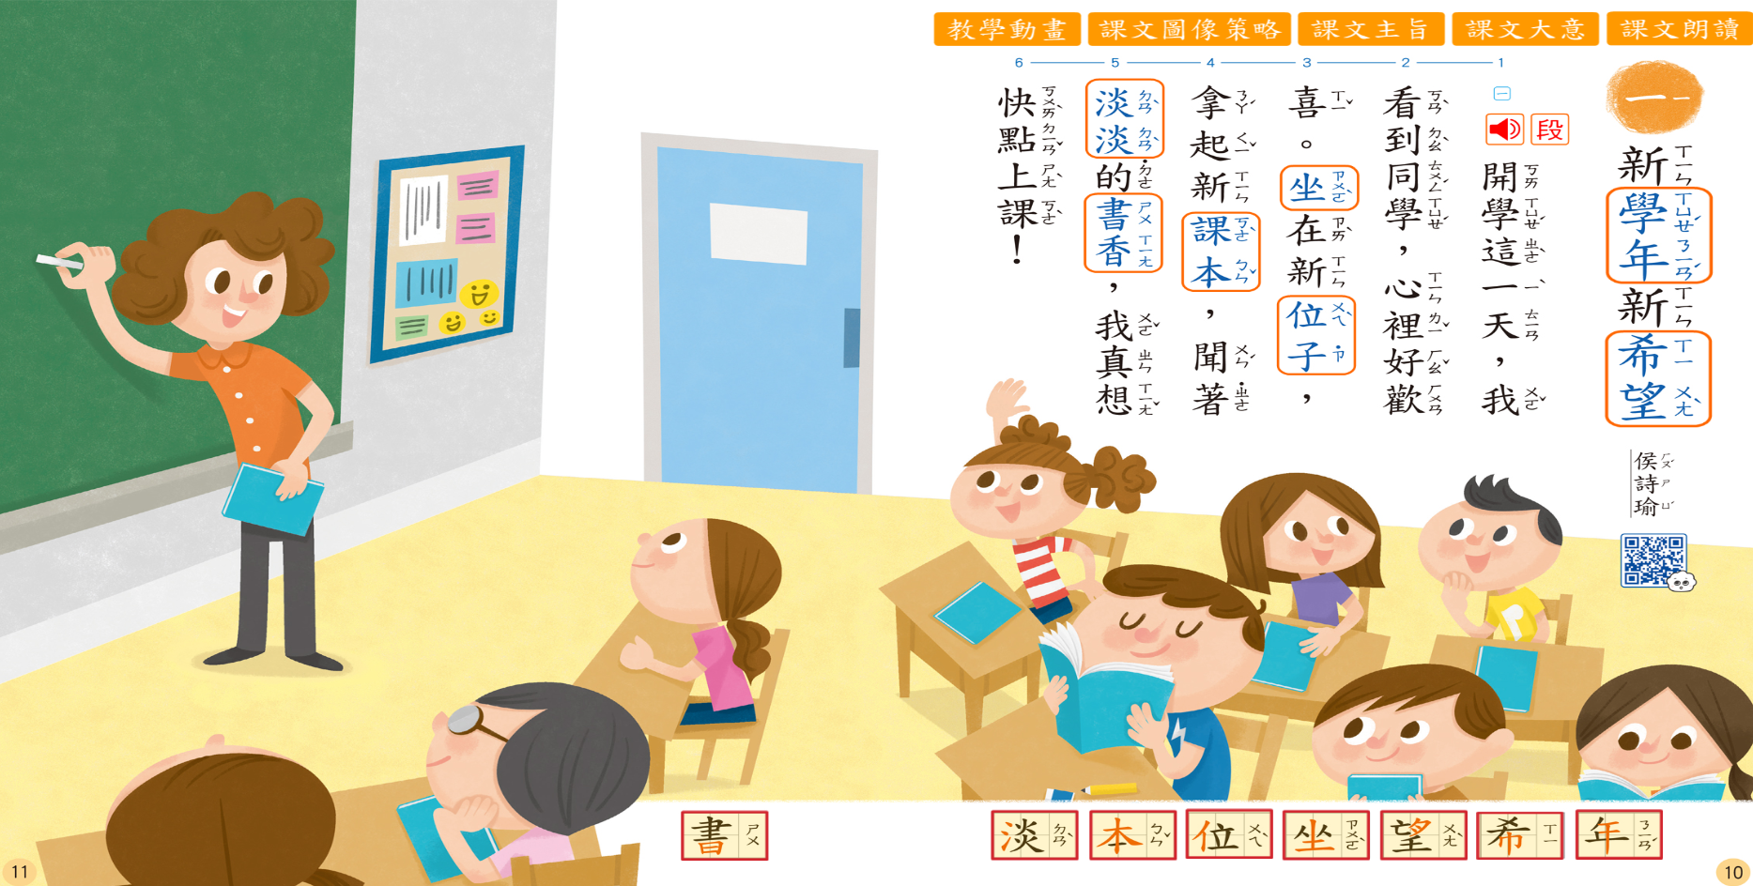

Slide 4
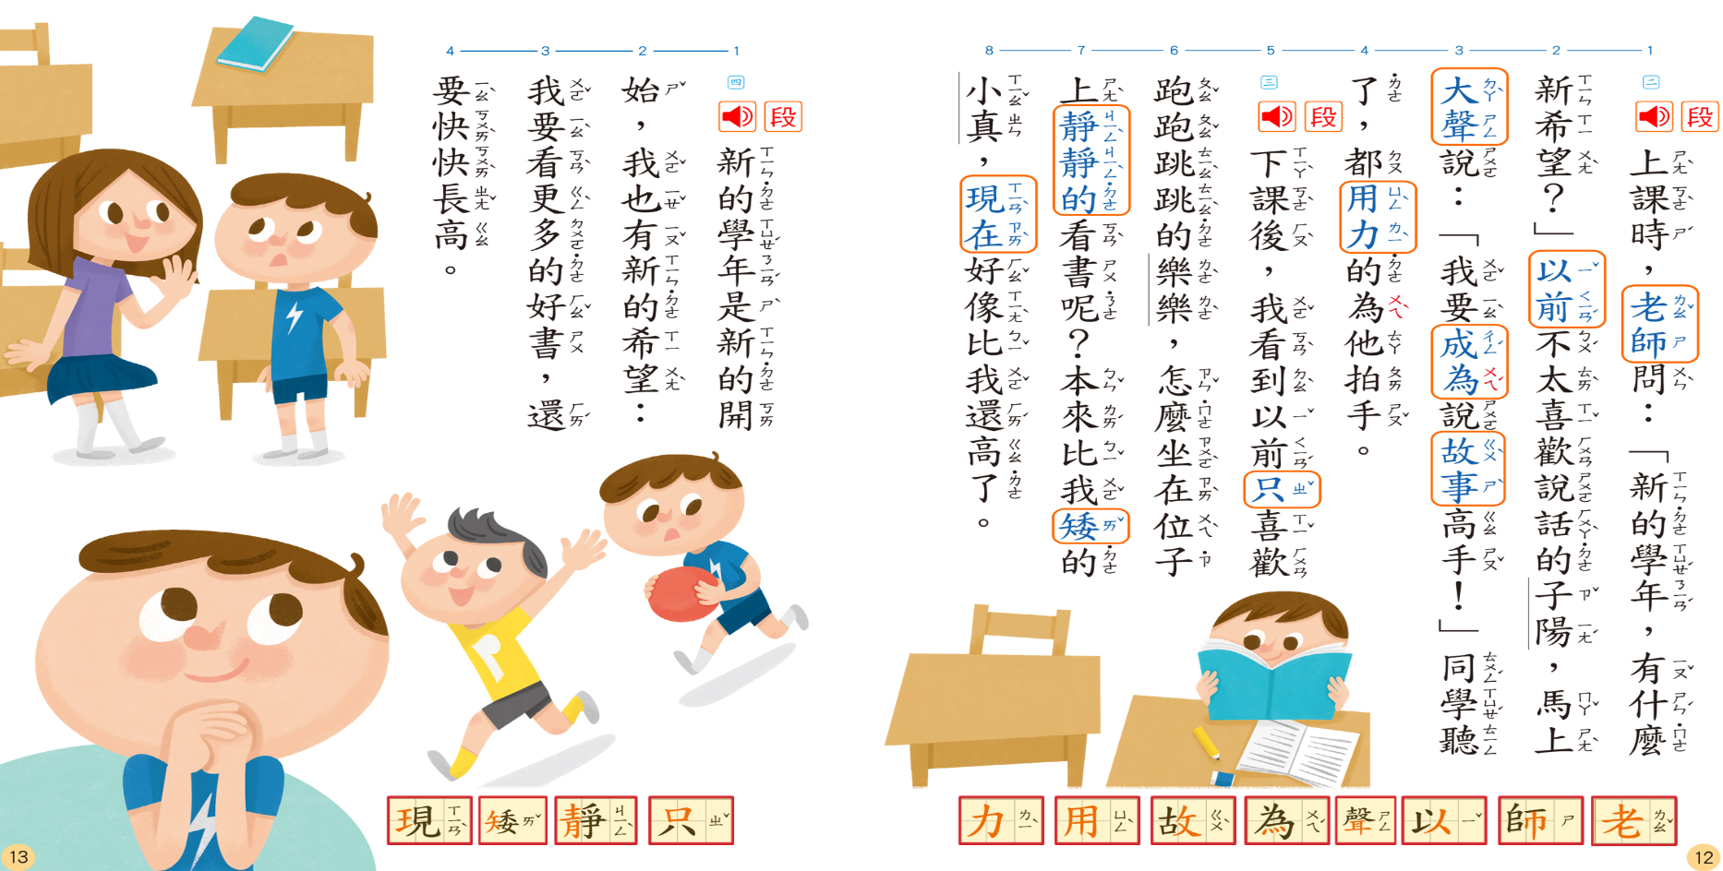

Slide 5
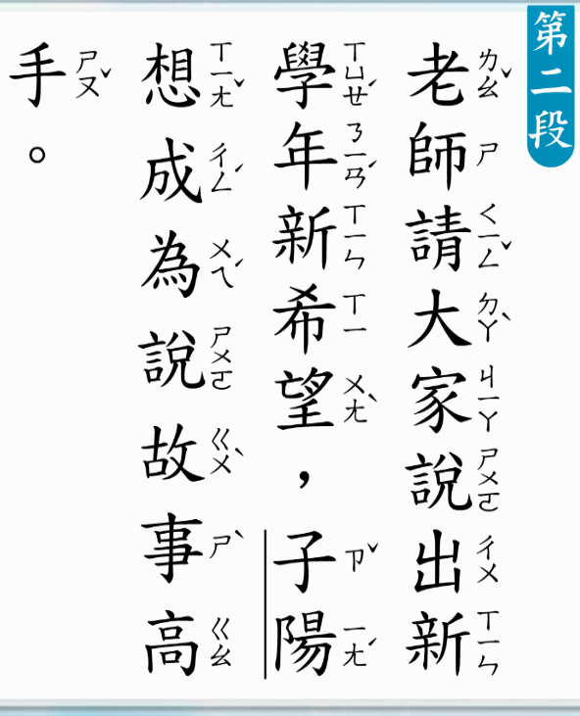
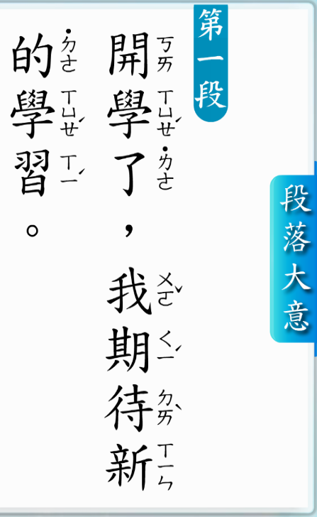

Slide 6
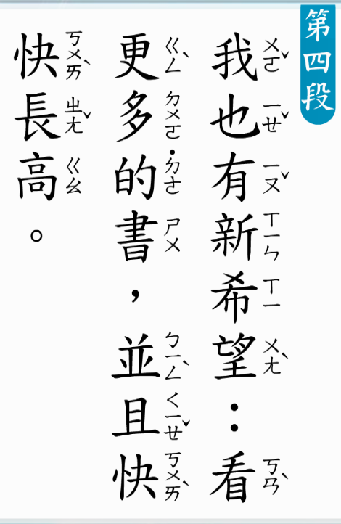
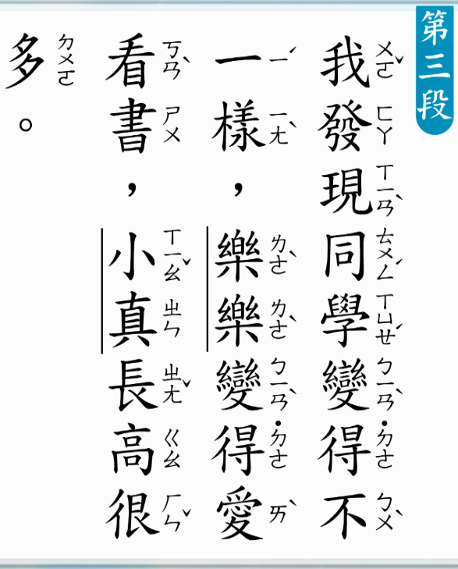

Slide 8
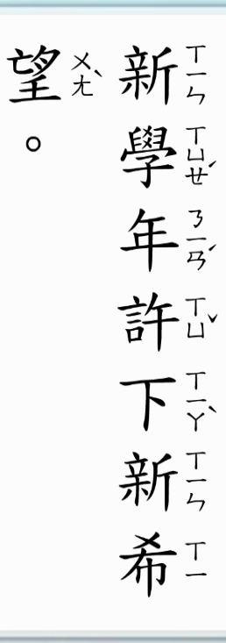

Slide 12
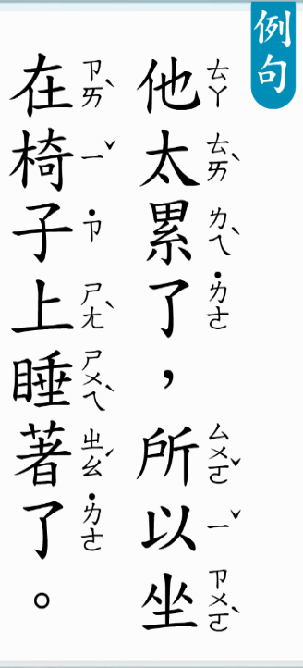

Slide 15
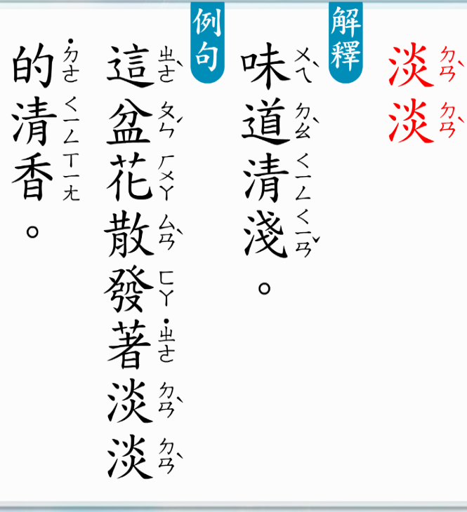

Slide 16
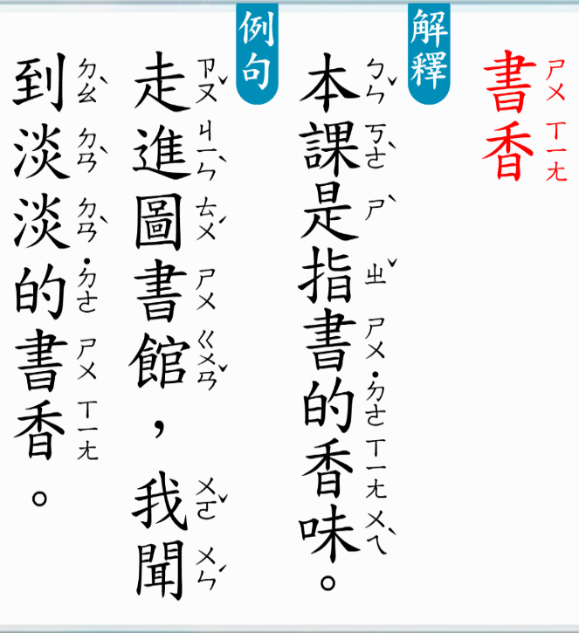

Slide 17
2021 0630 課程
一國語
二數學
三美勞
四美勞

Slide 19
教學動畫：
https://webetextbook.knsh.com.tw/Ebookviewer2/AFile/AFile.html?bookId=2008140902330&AFileMovie=94c31490-c3a3-49df-ba0d-ffa56cdd615a
教學動畫：
https://webetextbook.knsh.com.tw/Ebookviewer2/AFile/AFile.html?bookId=2008140902330&AFileMovie=4e9d4eee-24c7-4cc2-8150-e8bdec1f02dd
教學動畫：
https://webetextbook.knsh.com.tw/Ebookviewer2/AFile/AFile.html?bookId=2008140902330&AFileMovie=337a88e8-1ad5-4f82-8bdd-3a8dee99dab2

Slide 22
教學動畫：
https://webetextbook.knsh.com.tw/Ebookviewer2/AFile/AFile.html?bookId=2008140902330&AFileMovie=cc7c5a23-6ef7-4663-966c-673302a854fa
教學動畫：
https://webetextbook.knsh.com.tw/Ebookviewer2/AFile/AFile.html?bookId=2008140902330&AFileMovie=a081e94a-fff0-4917-a678-0471d83fa06b
教學動畫：
https://webetextbook.knsh.com.tw/Ebookviewer2/AFile/AFile.html?bookId=2008140902330&AFileMovie=f59ec90b-f71f-42af-84b6-176dfcf39267
教學動畫：
https://webetextbook.knsh.com.tw/Ebookviewer2/AFile/AFile.html?bookId=2008140902330&AFileMovie=ba261f7d-2eaf-4db9-8906-9e4617ef5f81
教學動畫：
https://webetextbook.knsh.com.tw/Ebookviewer2/AFile/AFile.html?bookId=2008140902330&AFileMovie=a2676911-f26b-4082-967f-0691808db62c

Slide 24
2021 0630 課程
一國語
二數學
三美勞
四美勞

Slide 25
美勞課程─我的家
製作材料不拘，
可廢物利用，紙盒、牛奶盒、保特瓶、紙杯、
紙袋、鞋盒、吸管、竹筷、棉布......皆可；
再搭配上家中現有物品，
例如：色紙、鈕扣、黏土......等，
設計「我的家」。
以下提供幾種「我的家」的製作方式，
小朋友們可以照著做，也可發揮創意改造。
動動手，用不同素材做出漂亮的「家」吧

Slide 26
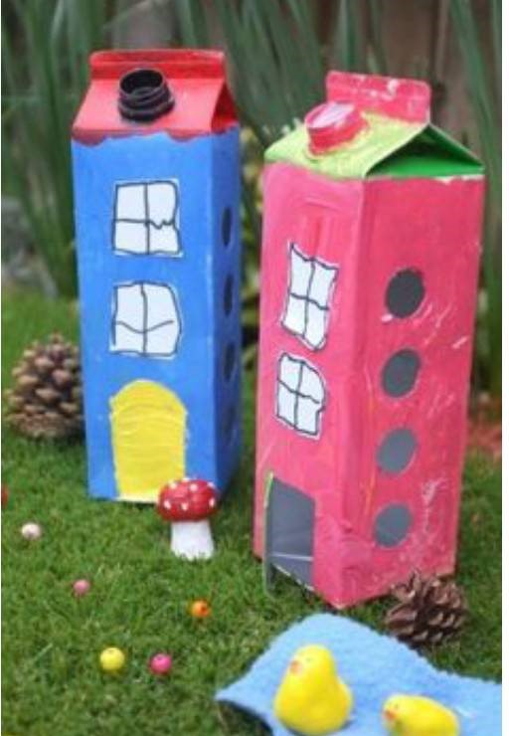
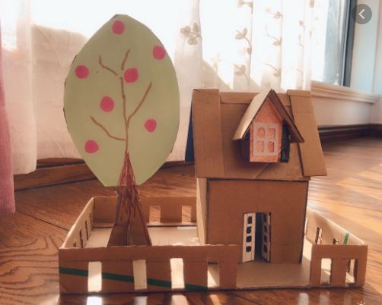
1.將容器清洗乾淨，晾乾。
2.容器下方剪開，做一󠇡扇門；
側邊剪開幾個洞，製作窗戶。
3.於容器上黏貼其他裝飾
(磚、煙囪、窗框……)。
4.塗上美麗的顏色。
1.蒐集廢紙筒、紙箱、瓦楞紙版。
2.將紙板裁剪成所需要的
大小及形狀，
用以設計屋頂、庭院、
門、窗、樹……等。
3.將各部件組合固定。
4.黏貼裝飾。
5.著󠇤色。

Slide 27
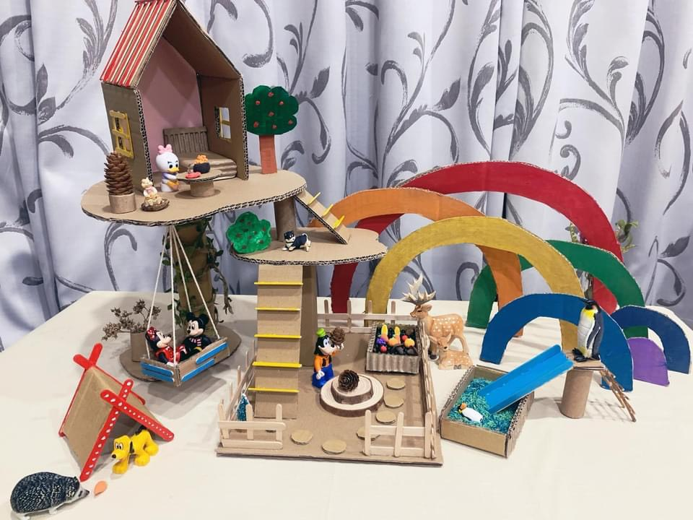
作業繳交:
作品完成後請拍照，
檔案繳交方式可任選其一：
1.上傳至
https://reurl.cc/EnZOba
2.寄至信箱
hs6404@gapp.hcc.edu.tw
檔名為班級+座號，
例：106班5號作品，
檔名為「10605」。

